Slide 1
Семинар – практикум в рамках школы молодого воспитателя
Симферопольского района
Тема: «Формирование предпосылок математической грамотности в контексте содержания ФОП ДО»
МБОУ «Партизанская школа им.А.П.Богданова»
структурное подразделение
Детский сад «Радуга»
с.Партизанское
26 октября 2023 г.

Slide 2
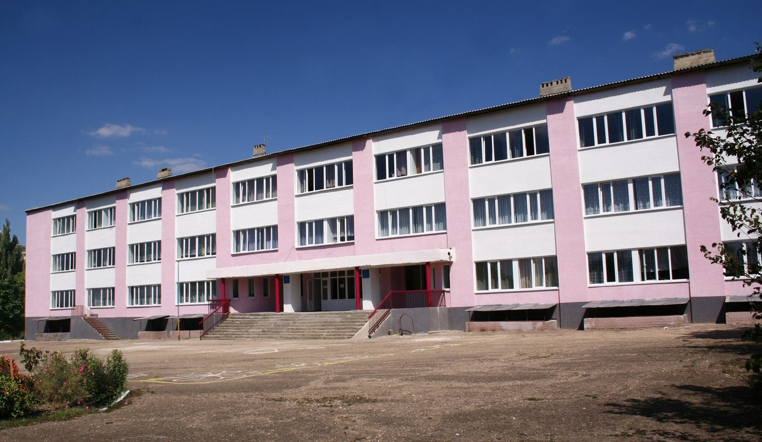

Муниципальное бюджетное общеобразовательное учреждение
«Партизанская школа имени Героя Советского Союза
Богданова Александра Петровича»
Симферопольского района Республики Крым

Slide 3
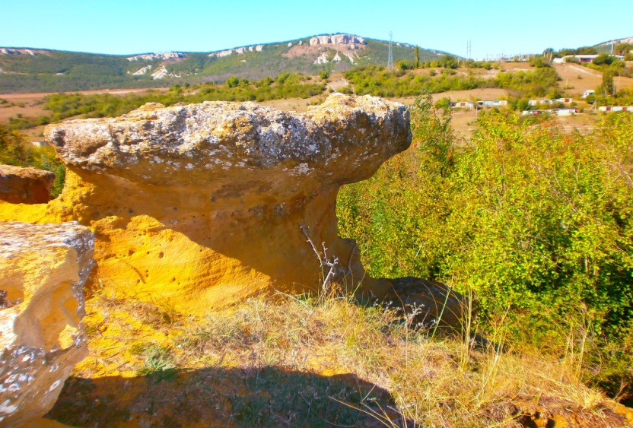
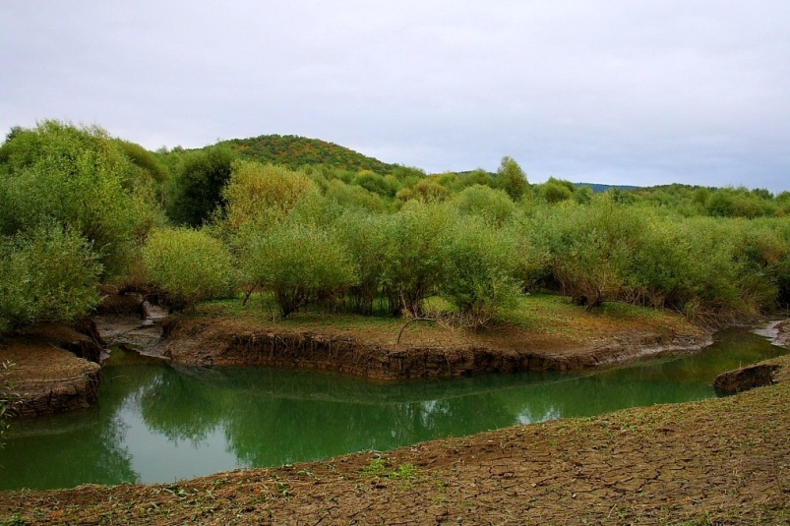
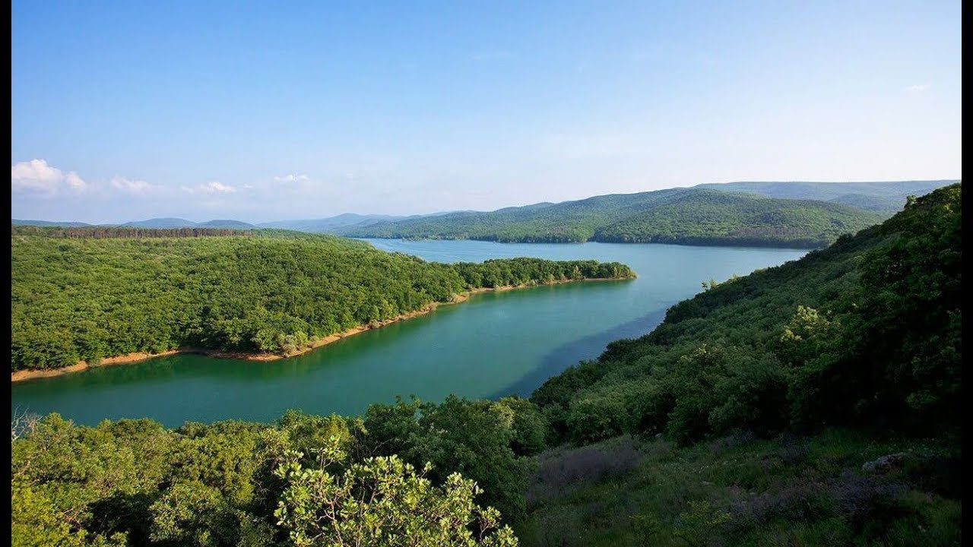
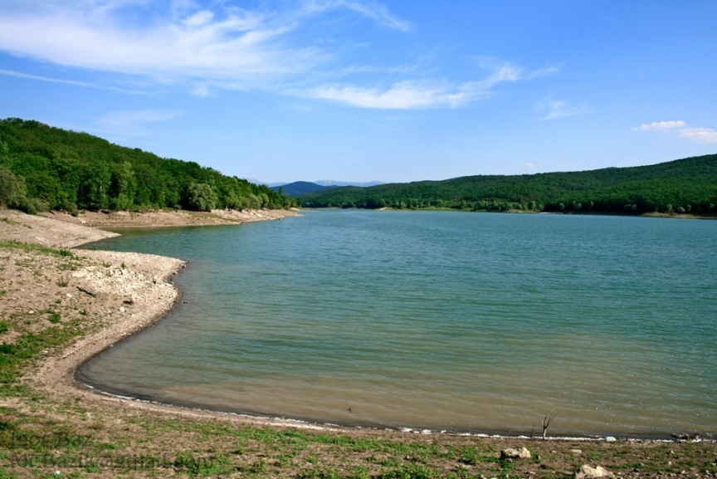
Вид на гору Змеиная
Заповедные леса
Партизанское водохранилище

Slide 4
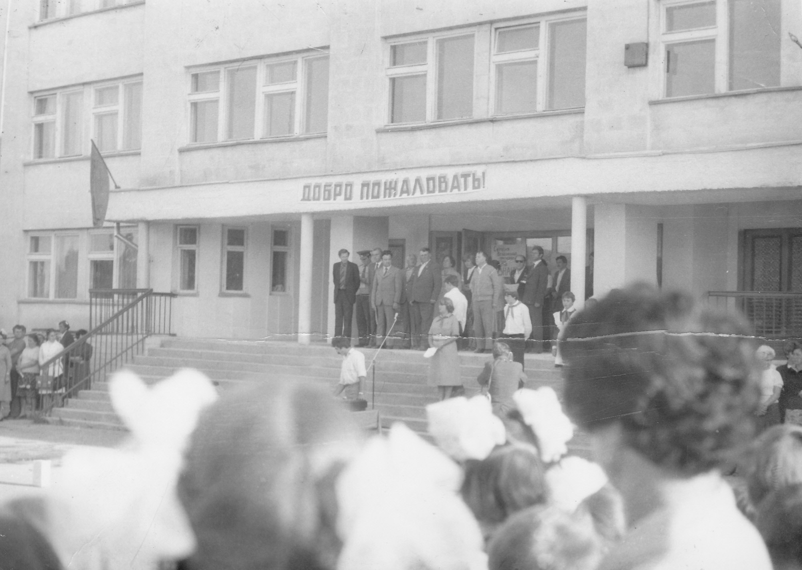
1 сентября 1981 года в новом здании школы

Slide 5
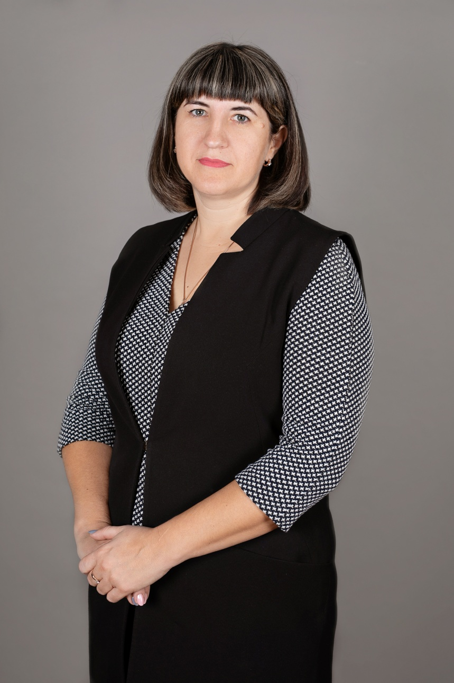
Директор МБОУ «Партизанская школа им.А.П.Богданова» с 2005 года Терещенко Анжелла Викторовна

Slide 6
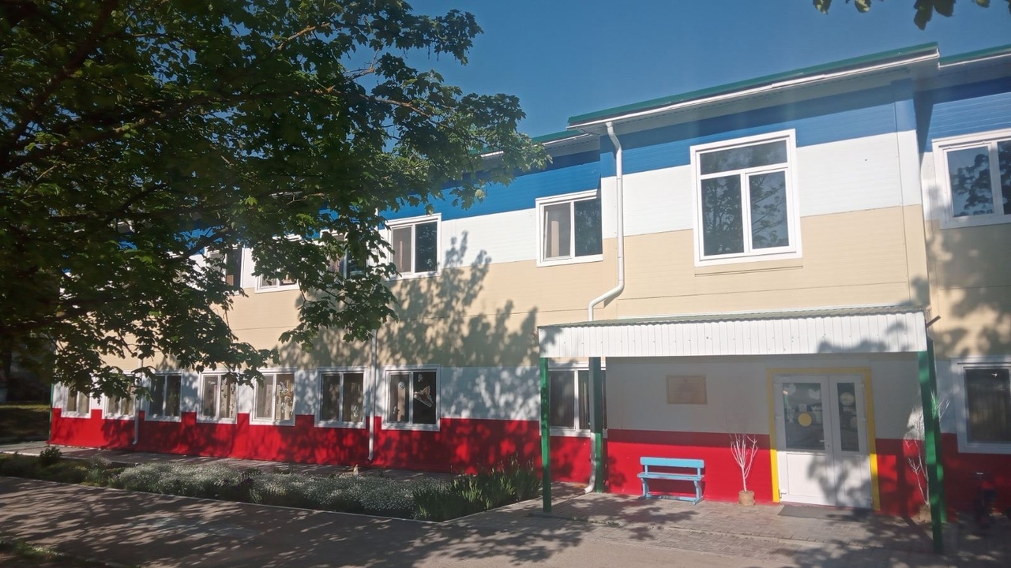
Детский сад «Радуга» с. Партизанское

Slide 7
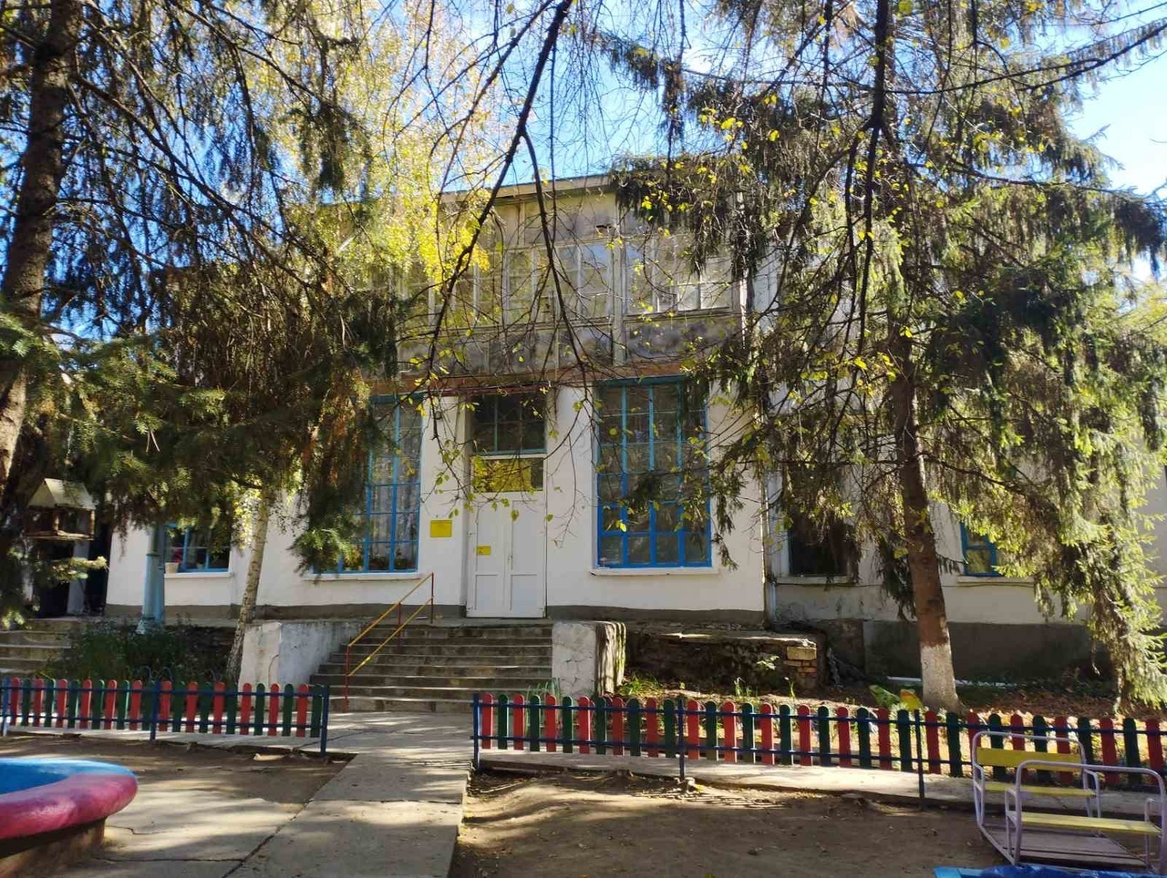
Детский сад «Солнышко» с. Каштановое

Slide 8
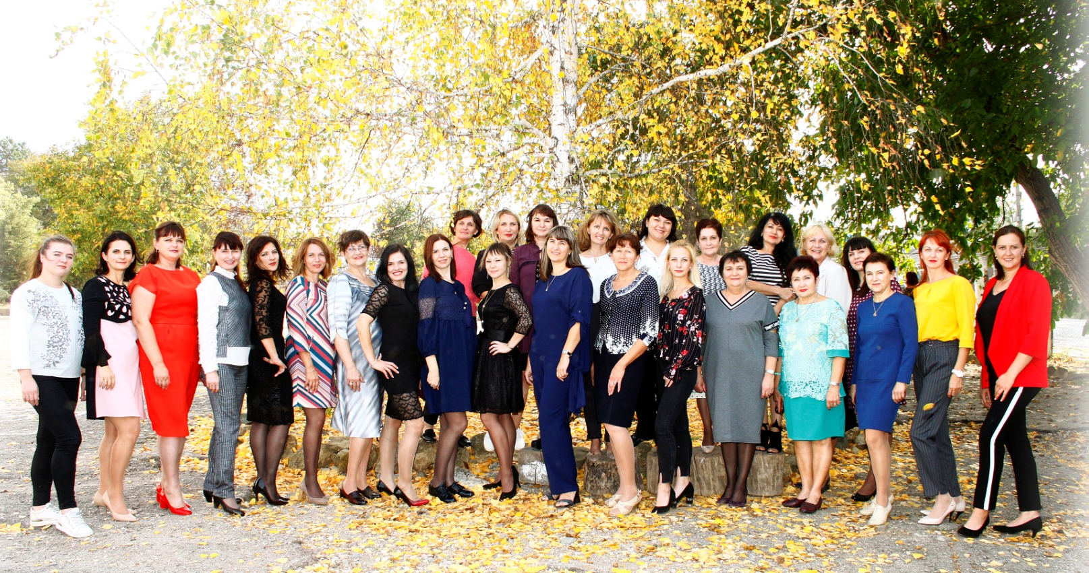
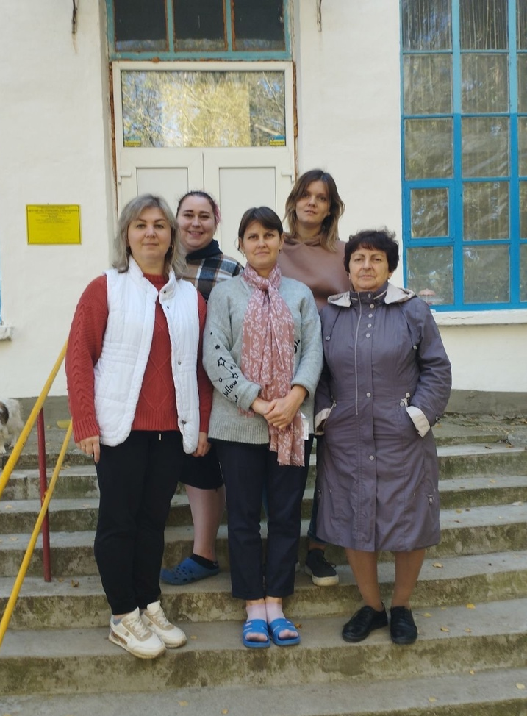
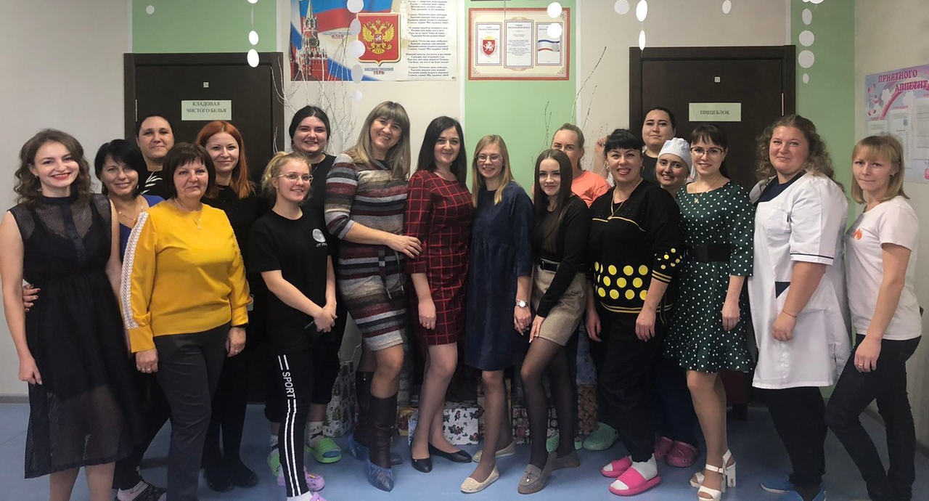
Педагогический коллектив

Slide 9
Кадровый состав

Slide 10
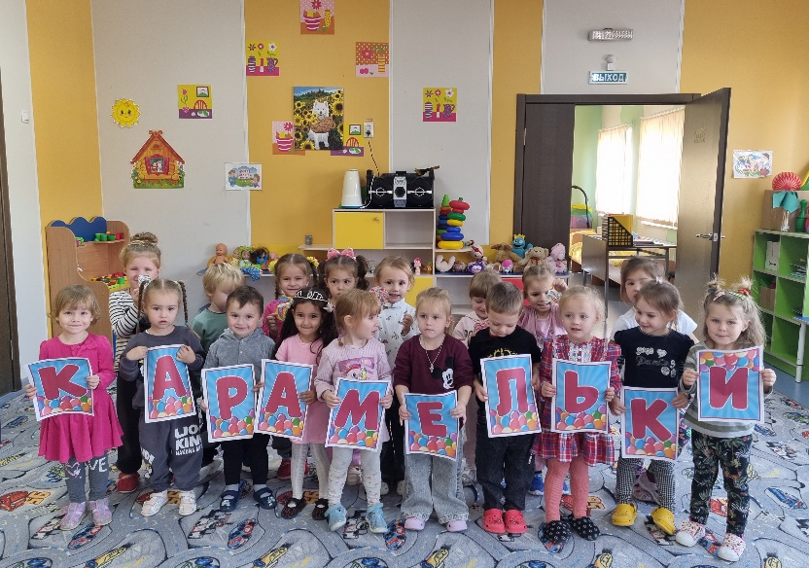
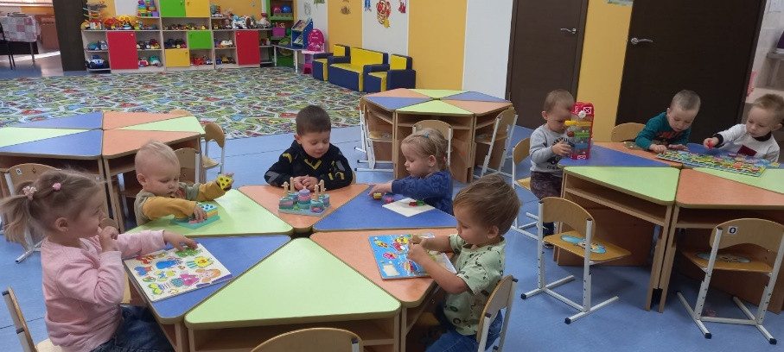
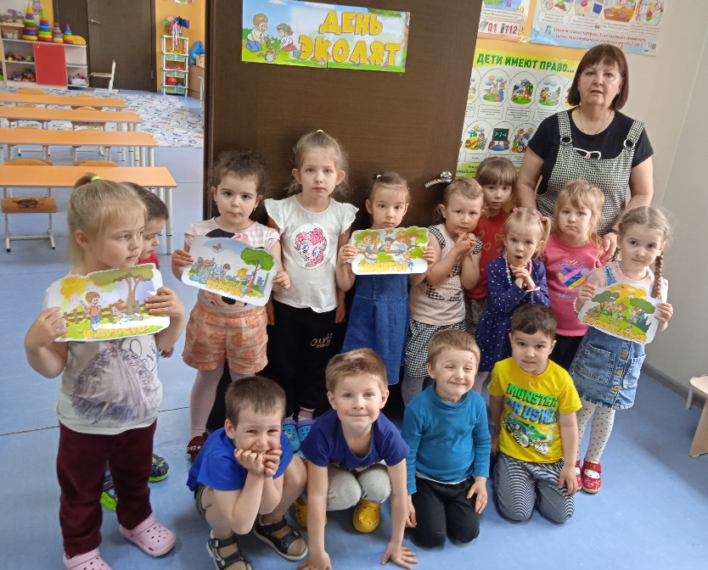
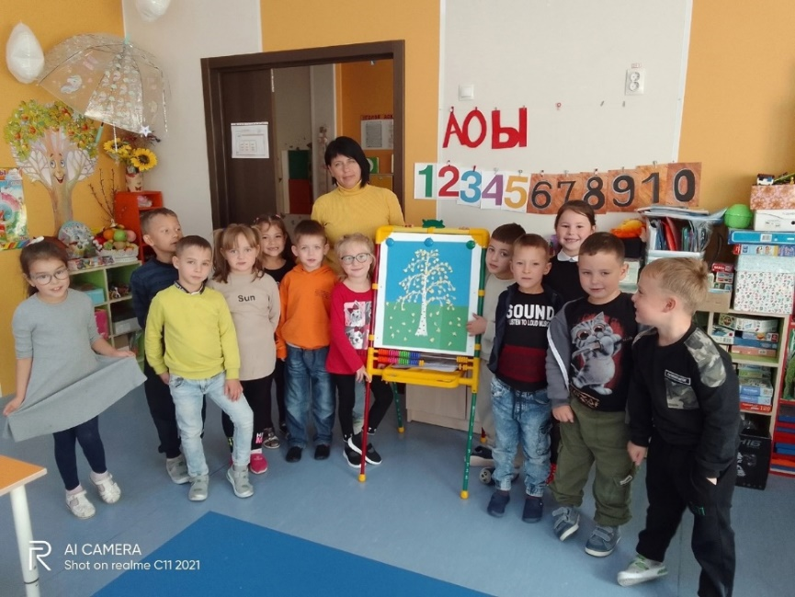
Наши группы
«Капельки»
«Карамельки»
«Лучики»
«Звездочки»

Slide 11
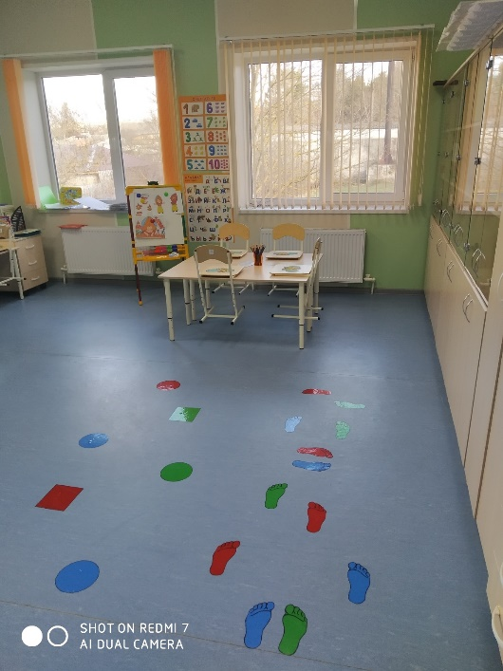
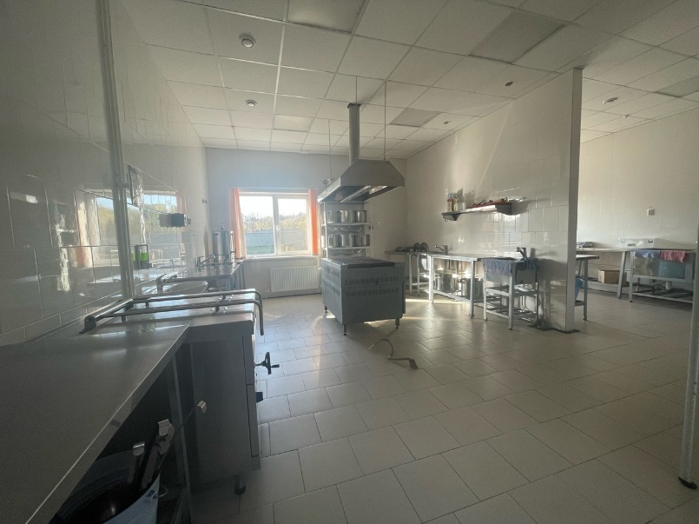
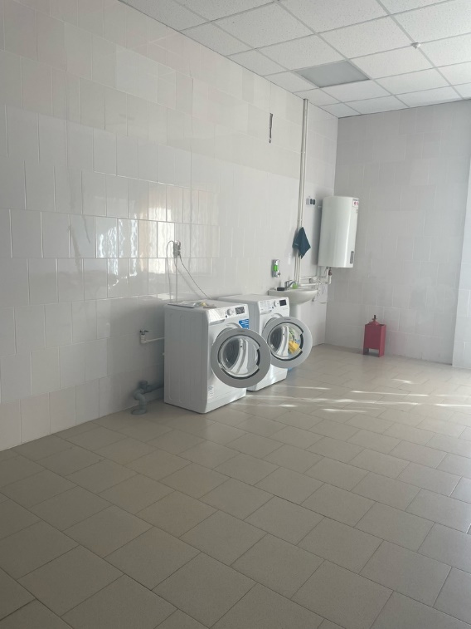
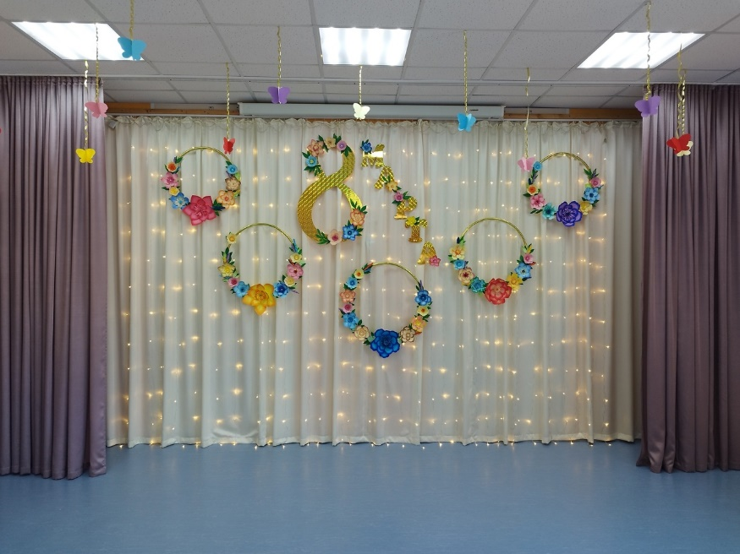
Материально-техническая база

Slide 12
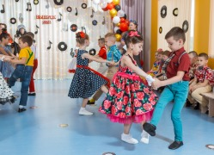
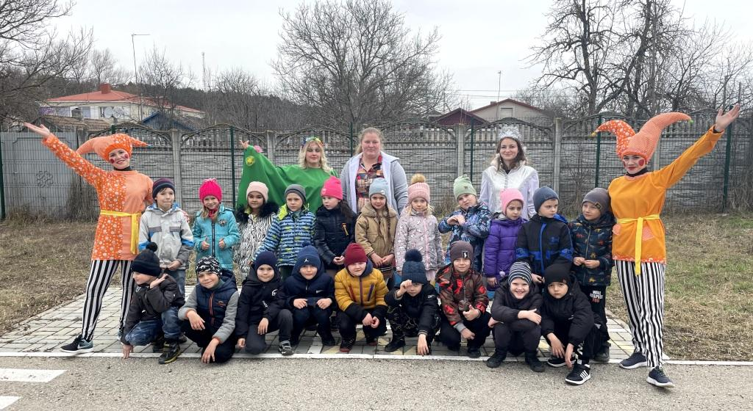
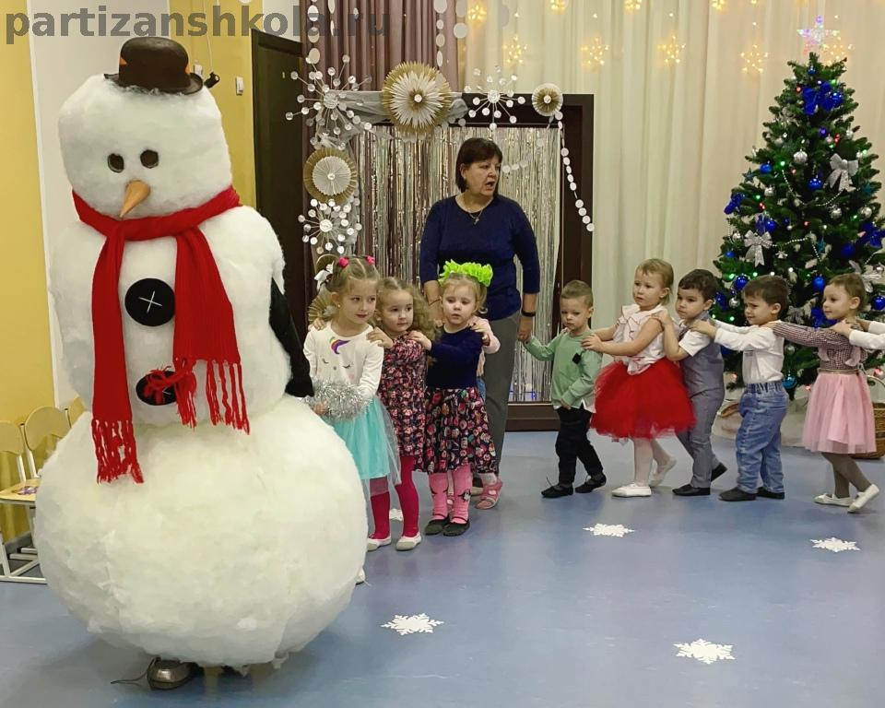
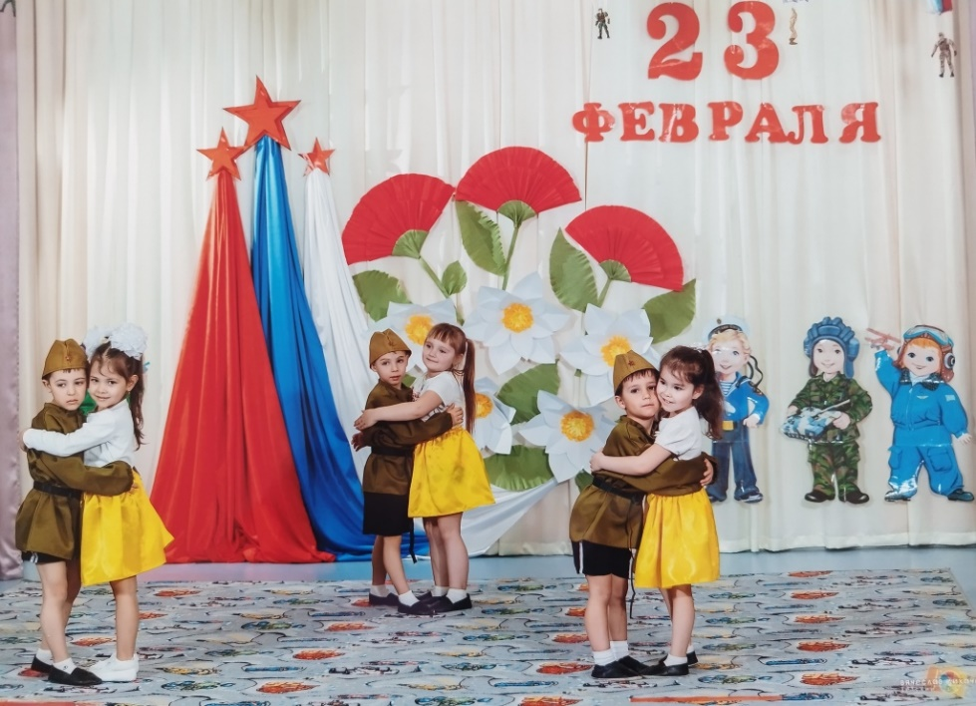
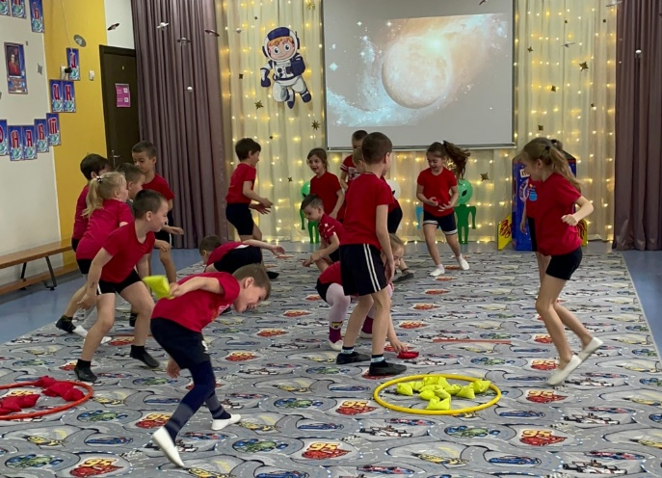
Мероприятия

Slide 13
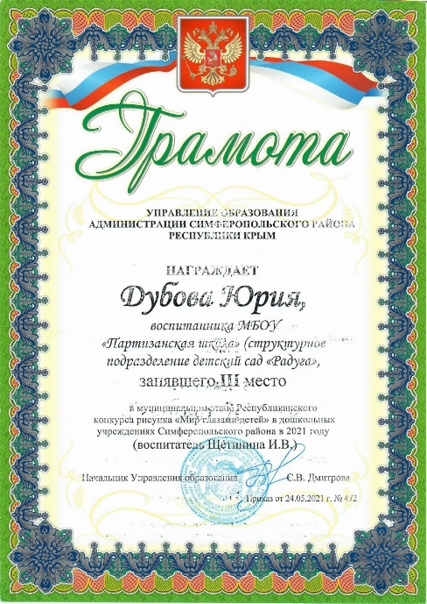
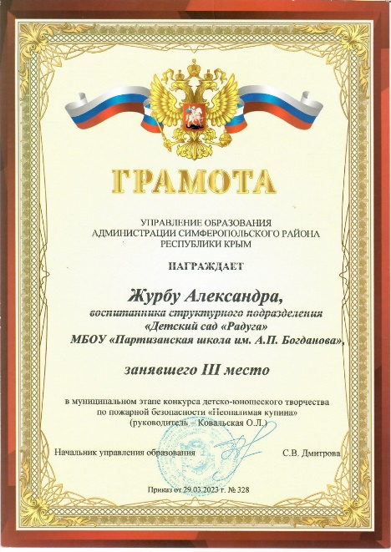
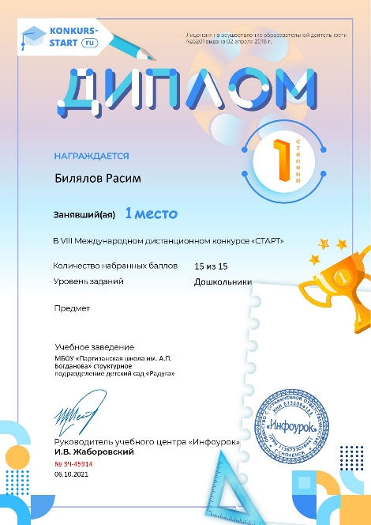
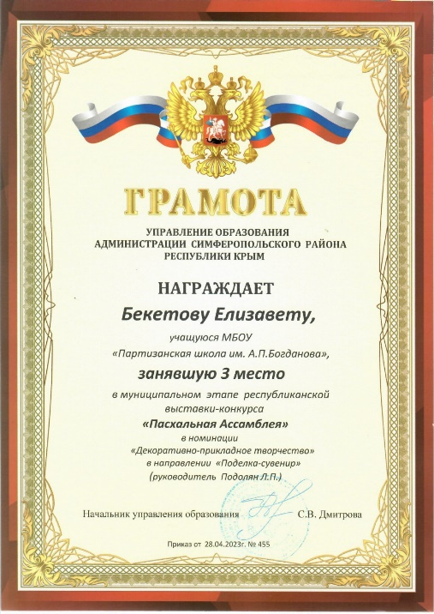

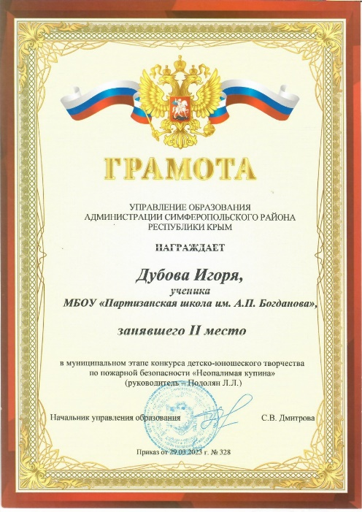
Творческие достижения обучающихся

Slide 14
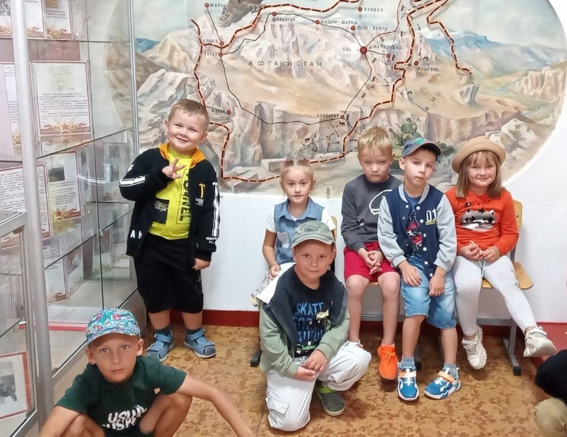
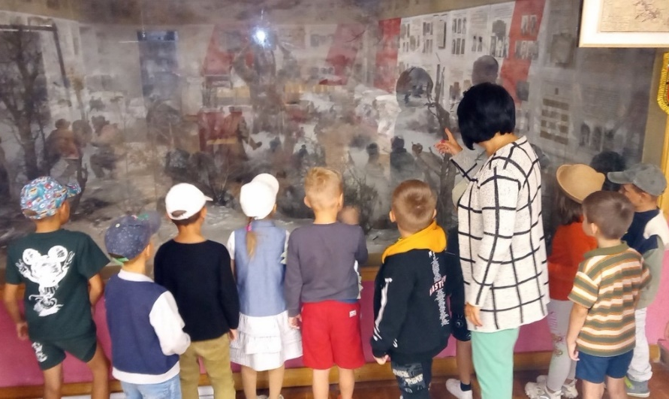
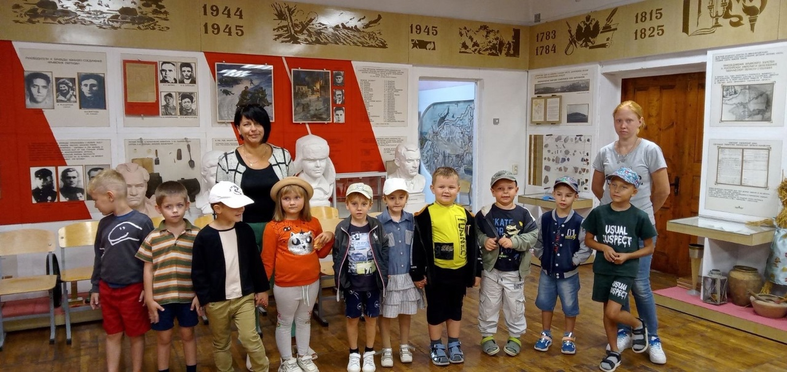
«Музей истории боевой, трудовой и партизанской славы села Партизанского»

Slide 15
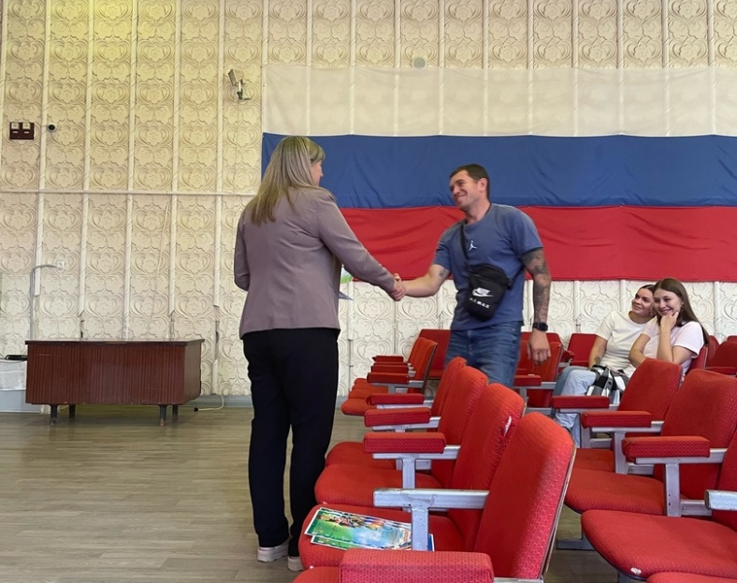
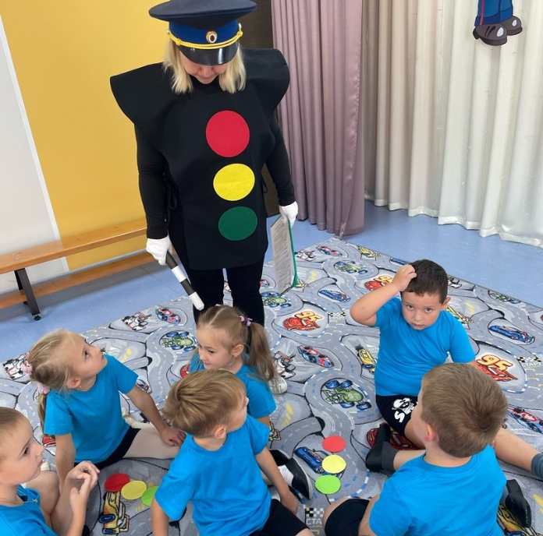
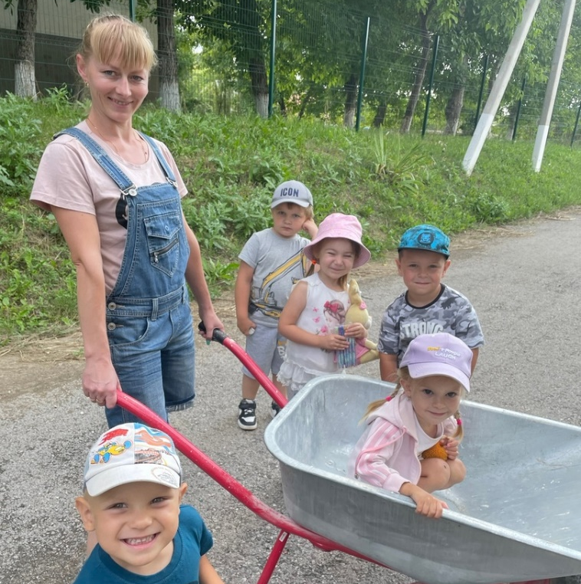
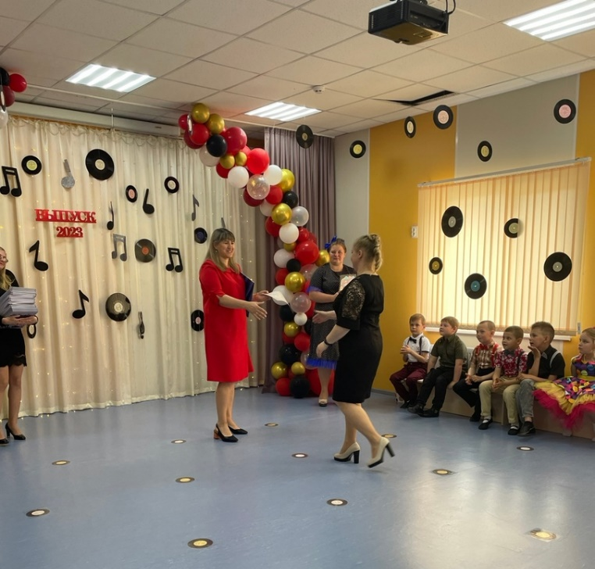
Детский сад – это мы!

Slide 16
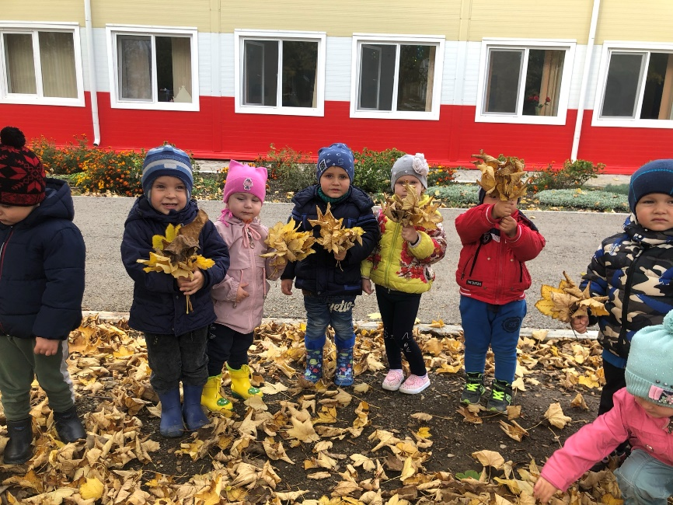
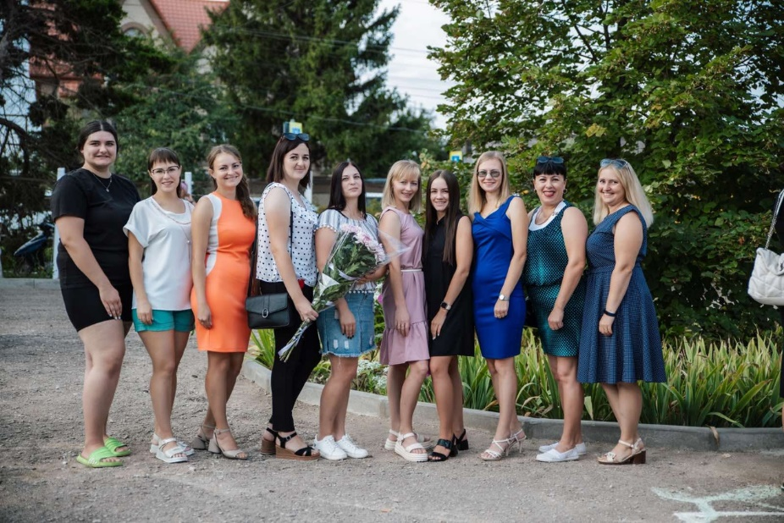
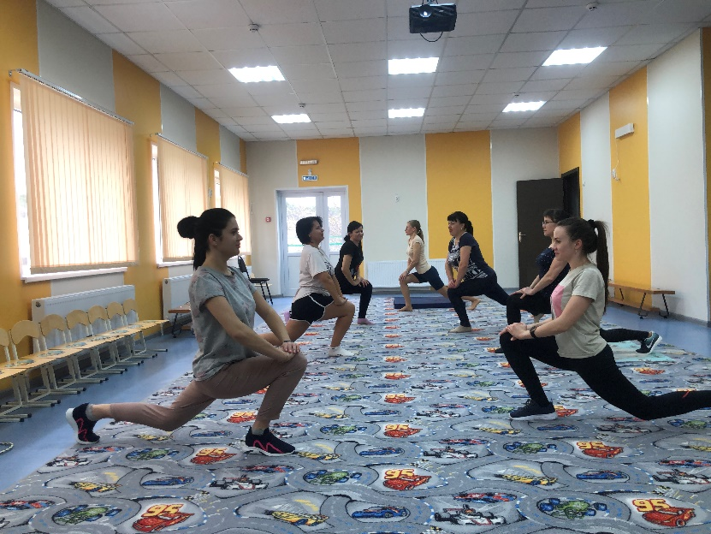
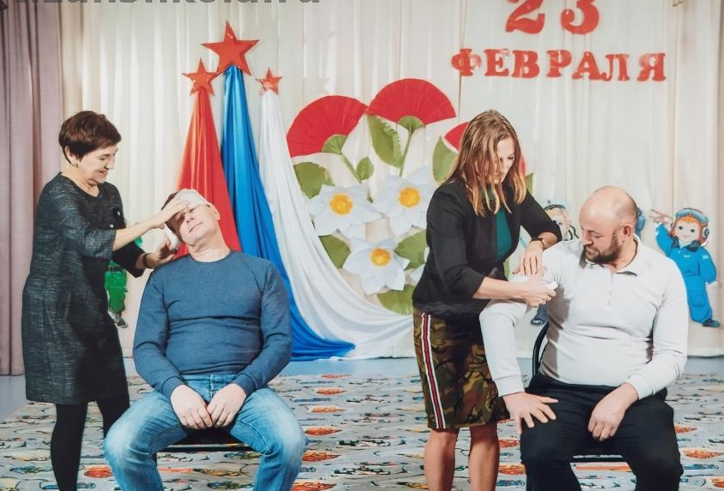
Детский сад – это мы!

Slide 17
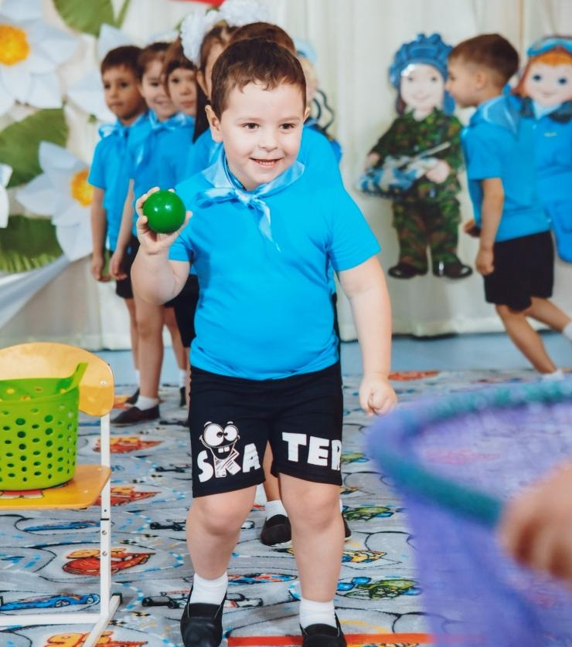
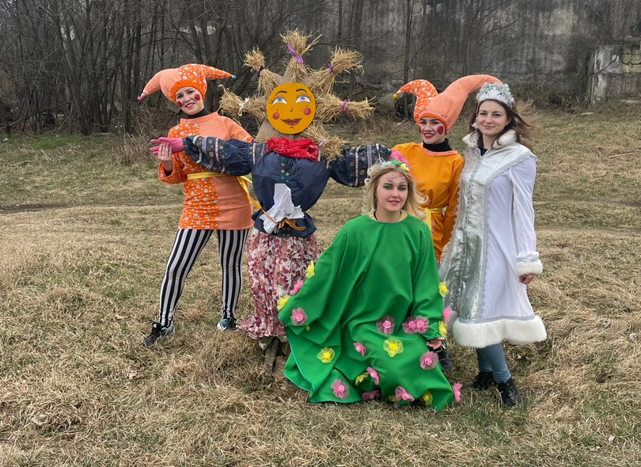
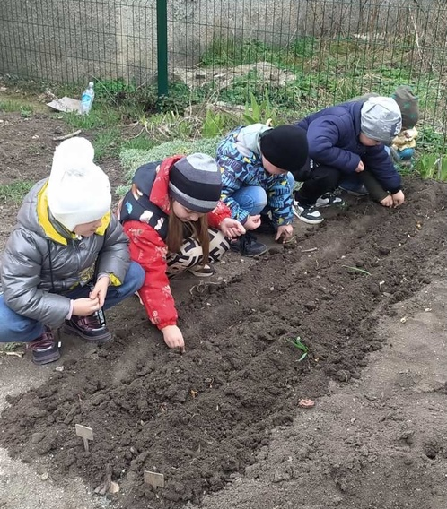
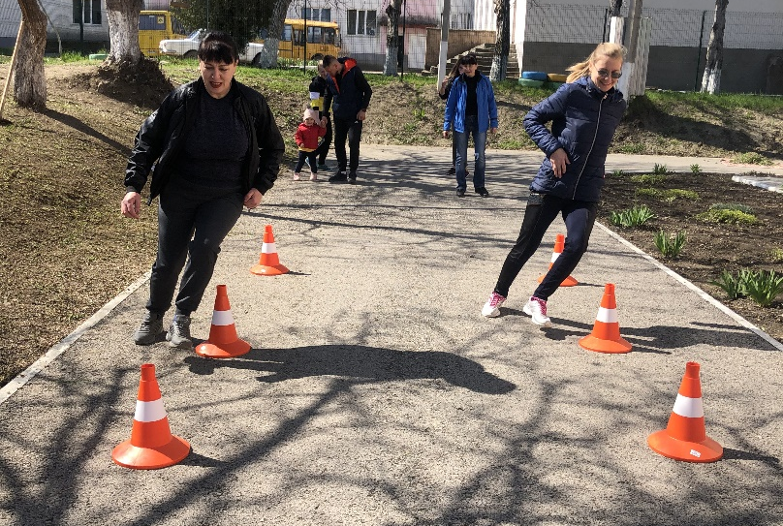
Детский сад – это мы!

Slide 18
Семинар – практикум в рамках школы молодого воспитателя
Симферопольского района
Тема: «Формирование предпосылок математической грамотности в контексте содержания ФОП ДО»
МБОУ «Партизанская школа им.А.П.Богданова»
структурное подразделение
Детский сад «Радуга»
с.Партизанское
26 октября 2023 г.

Slide 19

Детский сад
«Радуга»

Slide 20
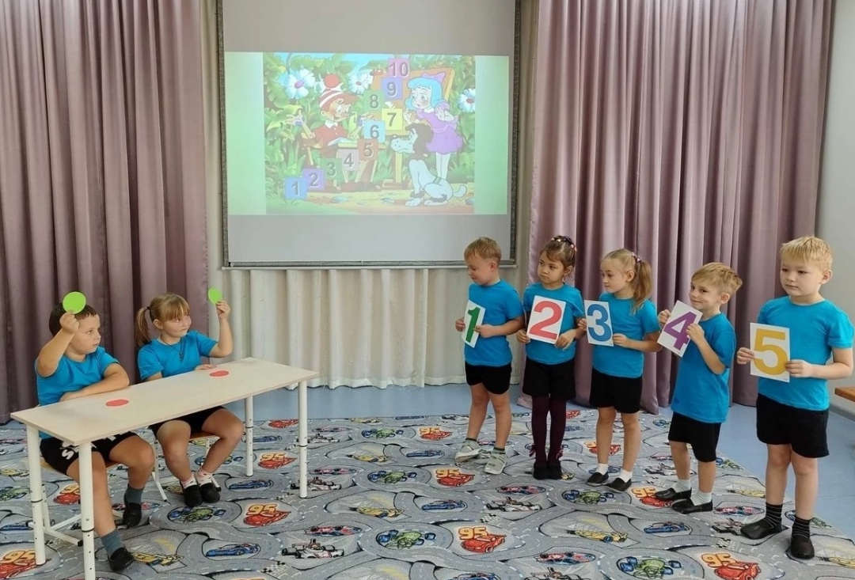
Фрагмент занятия по РЭМП
«Марфуша и математика»
Воспитатель старше – подготовительной группы:
Подолян Лариса Петровна

Slide 21
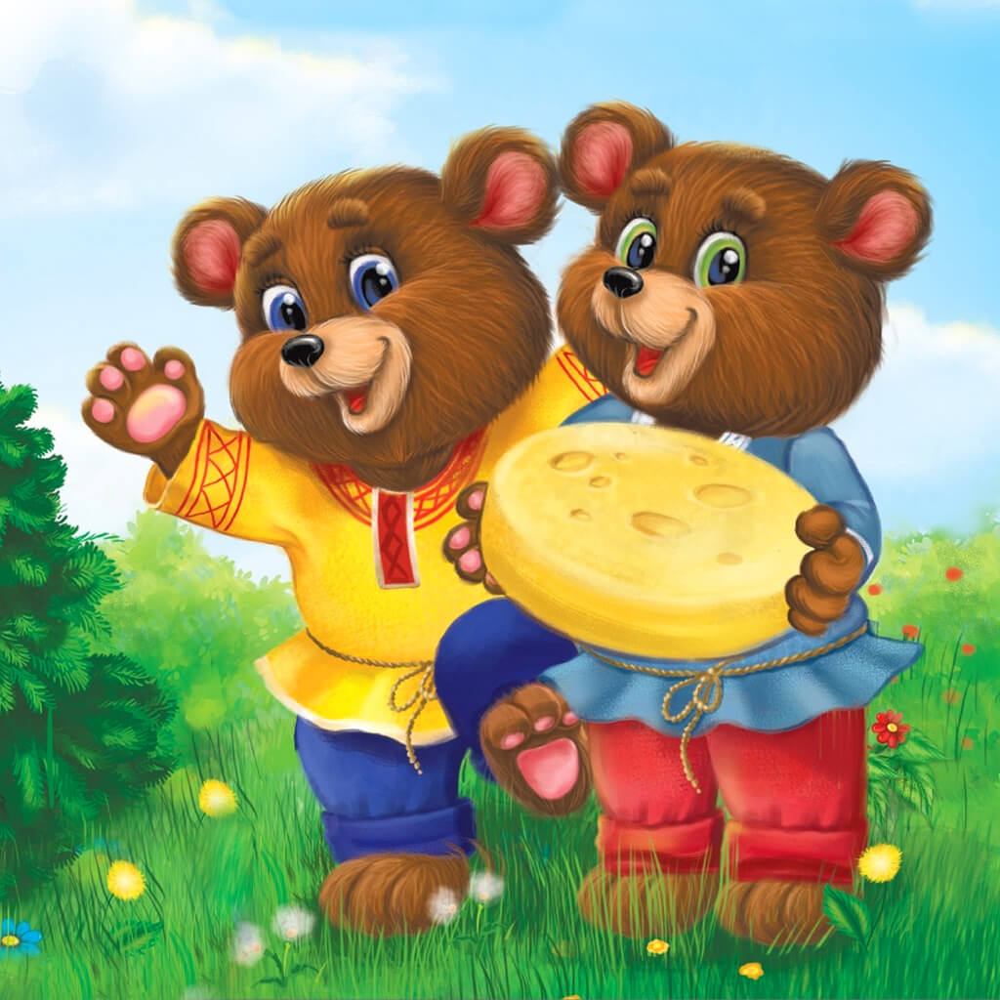
«Два жадных медвежонка»

Slide 22
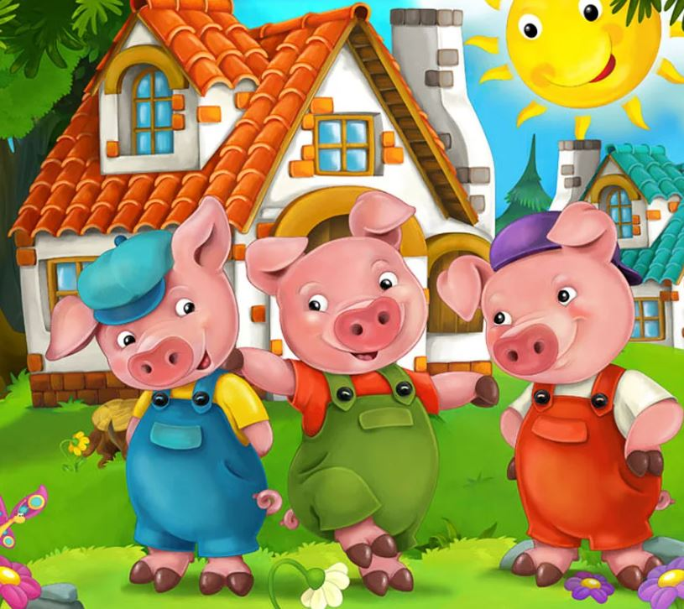
«Три поросёнка»

Slide 23
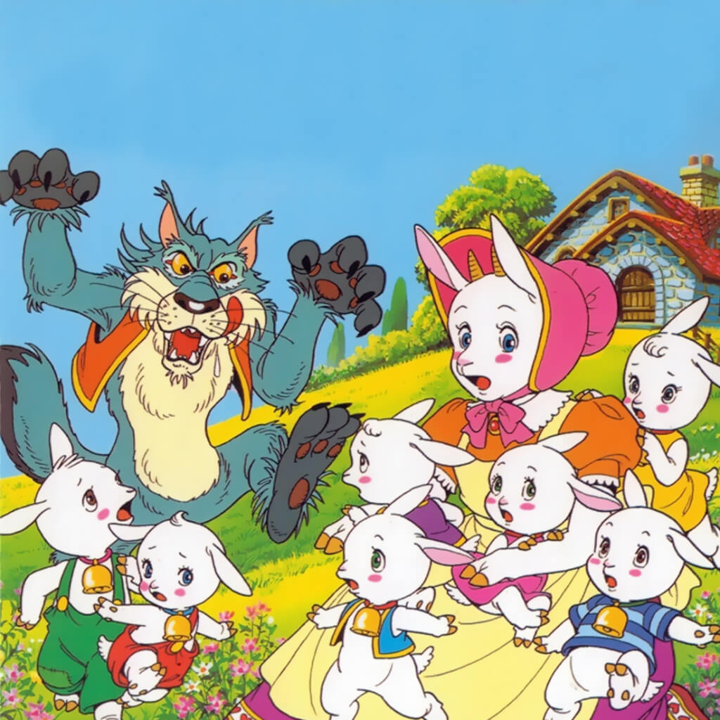
«Волк и семеро козлят»

Slide 24
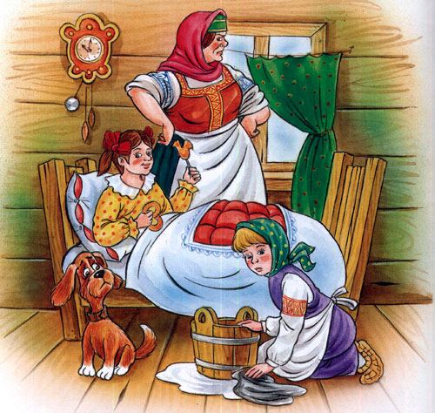
«Морозко»

Slide 25
Фрагмент занятия по РЭМП
«Марфуша и математика»
Воспитатель старше – подготовительной группы:
Подолян Лариса Петровна

Slide 26
«Формирование математической грамотности дошкольников в условиях перехода на ФОП ДО»
Заместитель заведующего по ВМР
МБДОУ «Детский сад «Вишенка» с. Красное»
Дубина Виктория Александровна

Slide 27

ФОП ДО

Slide 28

ФОП ДО

Slide 29

Принципы ФОП ДО

Slide 30



Как вы понимаете принцип 4
(ФГОС ДО и ФОП ДО)?

Slide 31


Основополагающий принцип в соответствии с ФГОС ДО

Slide 32

ФОП ДО разделы образовательной области «Познавательное развитие» (впервые появляются в описании образовательной деятельности возрастного периода с 2-3 лет)

Slide 33

Цели математического развития в соответствии с ФОП ДО

Slide 34
Содержание образовательной деятельности по РЭМП для детей в возрасте 2-3 лет
Сенсорные эталоны и познавательные действия:
Педагог демонстрирует детям и включает их в деятельность на сравнение предметов и определение их сходства- различия, на подбор и группировку по заданному образцу (по цвету, форме, величине).
Побуждает и поощряет освоение простейших действий, основанных на перестановке предметов, изменении способа их расположения, количества; на действия переливания, пересыпания.
Проводит игры-занятия с использованием предметов-орудий: сачков, черпачков для выуживания из специальных емкостей с водой или без воды шариков, плавающих игрушек, палочек со свисающим на веревке магнитом для «ловли» на нее небольших предметов.
Организует действия с игрушками, имитирующими орудия труда (заколачивание молоточком втулочек в верстачок, сборка каталок с помощью деревянных или пластмассовых винтов) и т.п., создает ситуации для использования детьми предметов-орудий в самостоятельной игровой и бытовой деятельности с целью решения практических задач;
Педагог поощряет действия детей с предметами, при ориентации на 2-3 свойства одновременно; собирание одноцветных, а затем и разноцветных пирамидок из 4-5 и более колец, располагая их по убывающей величине; различных по форме и цвету башенок из 2-3-х геометрических форм-вкладышей; разбирание и собирание трехместной матрешки с совмещением рисунка на ее частях, закрепляя понимание детьми слов, обозначающих различный размер предметов, их цвет и форму.
В ходе проведения с детьми дидактических упражнений и игр-занятий формирует обобщенные способы обследования формы предметов ‒ ощупывание, рассматривание, сравнение, сопоставление; продолжает поощрять появление настойчивости в достижении результата познавательных действий.

Slide 35
Содержание образовательной деятельности по РЭМП для детей в возрасте 2-3 лет
Математические представления:
Педагог подводит детей к освоению простейших умений в различении формы окружающих предметов, используя предэталоные представления о шаре, кубе, круге, квадрате;
Подборе предметов и геометрических фигур по образцу, различению и сравниванию предметов по величине, выбору среди двух предметов при условии резких различий: большой и маленький, длинный и короткий, высокий и низкий.
Поддерживает интерес детей к количественной стороне различных групп предметов (много и много, много и мало, много и один) предметов.

Slide 36
Содержание образовательной деятельности по РЭМП для детей в возрасте 3-4 лет
Сенсорные эталоны и познавательные действия:
Педагог развивает у детей осязательно-двигательные действия: рассматривание, поглаживание, ощупывание ладонью, пальцами по контуру, прокатывание, бросание и др., расширяет содержание представлений ребенка о различных цветах (красный, желтый, зеленый, синий, черный, белый), знакомит с оттенками (розовый, голубой, серый) и закрепляет слова, обозначающие цвет.
Организуя поисковую деятельность, конкретизирует и обогащает познавательные действия детей, задает детям вопросы, обращает внимание на постановку цели, определение задач деятельности, развивает умения принимать образец, инструкцию взрослого, поощряет стремление самостоятельно завершить начатое действие. Организует и поддерживает совместные действия ребенка со взрослым и сверстниками.
При сравнении двух предметов по одному признаку педагог направляет внимание детей на выделение сходства, на овладение действием соединения в пары предметов с ярко выраженными признаками сходства, группировкой по заданному предметному образцу и по слову.

Slide 37
Содержание образовательной деятельности по РЭМП для детей в возрасте 3-4 лет
Математические представления:
Педагог продолжает работу по освоению детьми практического установления простейших пространственно-количественных связей и отношений между предметами: больше-меньше, короче-длиннее, шире- уже, выше-ниже, такие же по размеру; больше-меньше, столько же, поровну, не поровну по количеству, используя приемы наложения и приложения;
организует овладение уравниванием неравных групп предметов путем добавления одного предмета к меньшей группе или удаления одного предмета из большей группы;
расширяет диапазон слов, обозначающих свойства, качества предметов и отношений между ними.
Знакомит детей с некоторыми фигурами: шар, куб, круг, квадрат, треугольник, активизируя в их речи данные названия;
обращает внимание на использование в быту характеристик: ближе (дальше), раньше (позже); помогает на чувственном уровне ориентироваться в пространстве от себя: впереди (сзади), сверху (снизу), справа (слева) и времени (понимать контрастные особенности утра и вечера, дня и ночи).

Slide 38
Содержание образовательной деятельности по РЭМП для детей в возрасте 4-5 лет
Сенсорные эталоны и познавательные действия:
На основе обследовательских действий педагог формирует у детей умение различать и называть уже известные цвета (красный, синий, зеленый, желтый, белый, черный) и оттенки (розовый, голубой, серый); знакомит с новыми цветами и оттенками (коричневый, оранжевый, светло-зеленый).
Развивает способность различать и называть форму окружающих предметов, используя сенсорные эталоны геометрические фигуры (круг, квадрат, овал, прямоугольник, треугольник);
находить отличия и сходства между предметами по 2-3-м признакам путем непосредственного сравнения, осваивать группировку, классификацию и сериацию; описывать предметы по 3-4-м основным свойствам.
2) Математические представления:
педагог формирует у детей умения считать в пределах пяти с участием различных анализаторов (на слух, ощупь, счет движений и др.), пересчитывать предметы и отсчитывать их по образцу и названному числу;
способствует пониманию независимости числа от формы, величины и пространственного расположения предметов;
помогает освоить порядковый счет в пределах пяти, познанию пространственных и временных отношений (вперед, назад, вниз, вперед, налево, направо, утро, день, вечер, ночь, вчера, сегодня, завтра).

Slide 39
Содержание образовательной деятельности по РЭМП для детей в возрасте 5-6 лет
Сенсорные эталоны и познавательные действия:
Педагог закрепляет умения детей различать и называть все цвета спектра и ахроматические цвета, оттенки цвета, тоны цвета, теплые и холодные оттенки; расширяет знания об известных цветах, знакомит с новыми цветами (фиолетовый) и оттенками (голубой, розовый, темно-зеленый, сиреневый);
развивает способность различать и называть геометрические фигуры, осваивать способы воссоздания фигуры из частей, деления фигуры на части; выделять структуру плоских геометрических фигур, использовать сенсорные эталоны для оценки свойств и качеств предметов.
Посредством игровой и познавательной мотивации педагог организует освоение детьми умений выделять сходство и отличие между группами предметов, сравнивать предметы по 3-5 признакам, группировать предметы по разным основаниям преимущественно на основе зрительной оценки; совершенствует приемы сравнения, упорядочивания и классификации на основе выделения их существенных свойств и отношений.
Формирует представления о том, как люди используют цифровые средства познания окружающего мира и какие правила необходимо соблюдать для их безопасного использования.
Педагог демонстрирует детям способы осуществления разных видов познавательной деятельности, осуществления контроля, самоконтроля и взаимоконтроля результатов деятельности и отдельных действий во взаимодействии со сверстниками, поощряет проявление наблюдательности за действиями взрослого и других детей.
В процессе организации разных форм совместной познавательной деятельности показывает детей возможности для обсуждения проблемы, для совместного нахождения способов ее решения, поощряет проявление инициативы, способности формулировать и отвечать на поставленные вопросы.

Slide 40
Содержание образовательной деятельности по РЭМП для детей в возрасте 5-6 лет
Математические представления:
в процессе обучения количественному и порядковому счету в пределах десяти педагог совершенствует счетные умения детей, понимание независимости числа от пространственно-качественных признаков, знакомит с цифрами для обозначения количества и результата сравнения предметов, с составом чисел из единиц в пределах пяти;
подводит к пониманию отношений между рядом стоящими числами.
Педагог совершенствует умения выстраивать сериационные ряды предметов, различающихся по размеру, в возрастающем и убывающем порядке в пределах десяти на основе непосредственного сравнения, показывает взаимоотношения между ними;
организует освоение детьми опосредованного сравнения предметов по длине, ширине, высоте с помощью условной меры;
обогащает представления и умения устанавливать пространственные отношения при ориентировке на листе бумаги и временные зависимости в календарных единицах времени: сутки, неделя, месяц, год.

Slide 41
Содержание образовательной деятельности по РЭМП для детей в возрасте 6-7 лет
Сенсорные эталоны и познавательные действия:
в процессе исследовательской деятельности педагог совершенствует способы познания свойств и отношений между различными предметами, сравнения нескольких предметов по 4-6-ти основаниям с выделением сходства, отличия свойств материалов. В ходе специально организованной деятельности осуществляет развитие у детей способности к различению и называнию всех цветов спектра и ахроматических цветов, оттенков цвета, умения смешивать цвета для получения нужного тона и оттенка.
Педагог поддерживает стремление детей к самостоятельному выбору способов осуществления разных видов познавательной деятельности, обеспечению самоконтроля и взаимоконтроля результатов деятельности и отдельных действий во взаимодействии со сверстниками, использованию разных форм совместной познавательной деятельности. Поощряет умение детей обсуждать проблему, совместно находить способы ее решения, проявлять инициативу.
Обогащает представления о цифровых средствах познания окружающего мира, закрепляет правила безопасного обращения с ними.
2) Математические представления:
педагог формирует у детей умения использовать для познания объектов и явлений окружающего мира математические способы нахождения решений: вычисление, измерение, сравнение по количеству, форме и величине с помощью условной меры, создание планов, схем, использование знаков, эталонов и др.
В процессе специально организованной деятельности совершенствует умения считать в прямом и обратном порядке, знакомит с составом чисел из двух меньших в пределах первого десятка, закрепляет знания о цифрах, развивает умение составлять и решать простые арифметические задачи на сложение и вычитание.
Обогащает представления о плоских и объемных геометрических фигурах, совершенствует умение выделять структуру геометрических фигур и устанавливать взаимосвязи между ними. Педагог способствует совершенствованию у детей умений классифицировать фигуры по внешним структурным признакам: округлые, многоугольники (треугольники, четырехугольники и т.п.), овладению различными способами видоизменения геометрических фигур: наложение, соединение, разрезание и др.
Формирует представления и умение измерять протяженность, массу и объем веществ с помощью условной меры и понимание взаимообратных отношений между мерой и результатом измерения. Педагог закрепляет умения ориентироваться на местности и показывает способы ориентировки в двухмерном пространстве, по
схеме, плану, на странице тетради в клетку. Формирует представления о календаре как системе измерения времени, развивает чувство времени, умения определять время по часам с точностью до четверти часа.

Slide 42
5.Ориентировка
во времени
1.Количество и
счет
Из скольких разделов по РЭМП состоит программа каждой возрастной группы?
4.Ориентировка
в пространстве
2. Величина
3.Форма

Slide 43


Slide 44

Проведение занятий

Slide 45
Модель успешного образовательного процесса
Компетентность педагога в образовательной области

Slide 46
Основные математические термины
Множество -рассматривают как набор, совокупность, собрание каких-либо предметов и объектов, объединённых общим, для всех характерным свойством.
Число- это общая неизменная категория множества, которая является показателем мощности множества. Это лишь звуковое обозначение.
Ци́фры — система знаков (буквы) для записи чисел (слов).
Счётная деятельность - деятельность с конкретными элементами множества, при которых устанавливается взаимосвязь между предметами и числительными.
Вычислительная деятельность - это деятельность с абстрактными числами, осуществляемая посредством сложения и вычитания.
Величина - это качество и свойство предмета, с помощью которого мы сравниваем предметы друг с другом и устанавливаем количественную характеристику сравниваемых предметов
Геометрическая фигура - абстрактное понятие, с помощью которого мы все окружающие нас предметы олицетворяем в форме.
Время - философское понятие, которое характеризуется сменой событий и явлений и длительностью их бытия
Пространство - это такое качество, с помощью которого устанавливаются отношения типа окрестностей и расстояния

Slide 47
Систематичность
Индивидуальный
подход
Какие обще дидактические принципы лежат в основе методики обучения РЭМП?
Постепенность
Последовательность

Slide 48
Программные задачи на занятиях по РЭМП :
Образовательные
Развивающие
Воспитательные

Slide 49
Использование
Неэстетичного
наглядного материала,
Не отвечающее
педагогическим
требованиям
Многословие,
неточность
в постановке
вопросов
Основные ошибки,
встречающиеся на занятиях по РЭМП?
Неверное
Расположение
материала
Однообразие
наглядного
материала

Slide 50
Подготовка к занятию – это
 продумывание программного содержания
продумывание форм организации
деятельности детей
 подбор разнообразного материала

Slide 51
Готовность воспитателя к занятиям
Компетентность педагога в образовательной области

Slide 52
Рассказ
Упражнения
Перечислите приемы,
используемые на занятиях по РЭМП
Действия
с Числовыми
карточками и
цифрами
Беседа
Вопросы
Показ реальных
предметов
Описание
Дидактические
игры

Slide 53
Методы обучения на по РЭМП :
словесные
практические
игровые
наглядные

Slide 54
Выбор оптимальных
методов и приёмов
Готовность воспитателя к занятиям
Компетентность педагога в образовательной области

Slide 55
Дидактический материал должен быть:
 в достаточном количестве на каждого ребёнка + запасной материал
 художественно оформлен
 различным на каждом занятии
 понятен детям
 соответствовать друг другу

Slide 56
Правильный подбор демонстрационного и раздаточного материала
Выбор оптимальных
методов и приёмов
Готовность воспитателя к занятиям
Компетентность педагога в образовательной области

Slide 57
Речь воспитателя должна быть:
 грамотной и в отношении грамматики, и в отношении математики
 точной, краткой, чёткой, ясной

Slide 58
Модель успешной образовательной деятельности
Грамотная
речь
воспитателя
Правильный подбор демонстрационного и раздаточного материала
Выбор оптимальных
методов и приёмов
Готовность воспитателя к НОД
Компетентность педагога в образовательной области

Slide 59


Slide 60


Slide 61


Slide 62

Что решается посредством использования дидактических игр, упражнений и заданий?

Slide 63

Результат:
Выполнение требований ФГОС ДО и ФОП ДО

Slide 64
Спасибо за внимание!

Slide 65

Деловая игра для педагогов
«Математические перебежки»
Заместитель директора по дошкольному образованию:
Федорец Тамара Викторовна
Воспитатель средней группы:
Щетинина Ирина Викторовна

Slide 66
1 раунд
«Мозговой штурм»

Slide 67
«Количество и счет»
«Величина»
«Форма»
«Ориентировка в пространстве»
«Ориентировка во времени»

Slide 68

2 раунд
«Порядковый и количественный счет»

Slide 69
3 раунд
«Фольклорная математика»

Slide 70
Игра
«Отгадай мелодию»

Slide 71
4 раунд
«Мудрёные задачи»

Slide 72
Разминка
«Графический диктант»

Slide 73

Разминка
«Графический диктант»
«Дубовый листочек»

Slide 74

5 раунд «Эрудит»

Slide 75
Конкурс капитанов
«Круг или квадрат»

Slide 76
Подведение итогов

Slide 77
Практикум из опыта работы
«Подвижная математика»
(представление игр, направленных на развитие математических способностей)
Мусина Альбина Рафаэльевна,
воспитатель МБДОУ
«Солнышко» с. Мирное»

Slide 78

Дидактическая игра
«Дроби Никитина»
Воспитатель первой младшей группы:
Гуменюк Лидия Александровна

Slide 79

Игрушки, игры - одно из самых сильных воспитательных средств в руках общества. Игру принято называть основным видом деятельности ребенка. Именно в игре проявляются и развиваются разные стороны его личности, удовлетворяются многие интеллектуальные и эмоциональные потребности, складывается характер. Вы думаете, что вы просто покупаете игрушку? Нет, вы проектируете при этом человеческую личность!
Б. П. Никитин

Slide 80
Цель игры: Развитие навыков устного счета, усвоение дробей.
Задачи:
Обучающие:
Учить определять соотношение частей.
Учить логическому и образному мышлению;
Формировать умения действовать по словесным инструкциям.
Развивающие:
Познакомить детей с сенсорными эталонами; понятием дробности, соотношением между дробями;
Развитие познавательных процессов (ощущений, восприятия, внимания, памяти, логического мышления, воображения);
Формирование психологических предпосылок для овладения исследовательской деятельностью.
Развитие произвольности в управлении интеллектуальными процессами;
Развивать творческую активность, фантазию.
Развивать наглядно образное мышление, комбинаторные способности.
Воспитывающие:
Формировать интерес к обучению.
Воспитывать аккуратность, усидчивость, добросовестное отношение к работе.
Воспитывать внимательность к выполнению заданий.
Воспитывать умение анализировать свои успехи, затруднения, ошибки.

Slide 81




Slide 82


Slide 83
Сколько четвертых частей помещается на одной половине?
Сколько шестых частей?

Slide 84
Какие части и сколько их поместится точно на одной трети?

Slide 85


Можно ли из частей разного цвета сложить целый круг?
Какие части для этого надо взять?

Slide 86


Какие части для этого надо взять?

Slide 87

Спасибо за внимание!

Slide 88
Мастер-класс
Дидактическая игра
«Дроби Никитина»
Гулиева Наталья Викторовна,
воспитатель СП «Детский сад «Родничок» МБОУ «Родниковская школа-гимназия»

Slide 89
Игровой практикум.
Дидактическая игра
по математике
для детей 5-7 лет
«Три медведя»
Остапенко Ольга Ивановна,
воспитатель МБДОУ
«Солнышко» с. Новоандреевка»

Slide 90
Практикум из опыта работы:
«Использование Кубика Блума»
в решении задач
математического
развития дошкольников»
Заскокина Ю.М., воспитатель
МБДОУ «Детский сад «Вишенка»
с. Красное»

Slide 91

МБДОУ «Детский сад «Вишенка» с. Красное структурное подразделение «Ромашка»
Тема: «Использование Кубика Блума» в решении задач математического развития дошкольников»
Воспитатель Заскокина Ю.М.

Slide 92


Кубик Блума
Цели современного образования,
обозначенные в ФГОС, заточены на
принцип «учить не науке, а учить учиться».
А как развивать в ребенке навыки
математического развития? Какие приемы
и технологии использовать?
Предлагаю рассмотреть один из приемов технологии математического развития , разработанных американским ученым и психологом Бенджамином Блумом. Прием называется «Кубик Блума».

Slide 93



Кубик представляет собой объёмную (можно бумажную, тканевую) фигуру, на гранях которой написаны слова, являющиеся отправной точкой для ответа: назови, почему, объясни, предложи, поделись, придумай.

Slide 94
При работе с помощью методики Блума решаются следующие задачи:
Грань «Назови» -
Предполагает воспроизведение знаний. Это самые простые вопросы. Ребёнку предлагается просто назвать предмет, явление, термин и т. д.
Например: - назови предметы похожие на овал…..
- назови части суток…….
Данный блок можно
разнообразить
вариативными заданиями,
которые помогают проверить
самые общие знания по теме.

Slide 95

Грань «Почему»
Развитие умения видеть и формулировать причинно-следственные связи, то есть описать процессы, которые происходят с указанным предметом, явлением.
Например: Почему круг нельзя назвать прямоугольником……
Почему?
Почему?

Slide 96

Грань «Объясни»
На данной гране находятся вопросы уточняющие. Они помогают увидеть проблему в разных аспектах и сфокусировать внимание на всех сторонах заданной проблемы.
Дополнительные фразы, которые помогут сформулировать вопросы этого блока:
Например:
- Объясни, почему круг может катится а треугольник нет ….
- Объясни, что такое квадрат…
Объясни

Slide 97

Грань «Придумай»
Активизация мыслительной деятельности, анализ и оценка полученных знаний. Вопросы этой категории подразумевают творческие задания, которые содержат в себе элемент предположения, вымысла.
Например: Придумай, что может быть квадратным (треугольным, круглым…..)
Придумай

Slide 98

Грань «Поделись»
Развитие эмоциональной стороны личности. Вопросы данной категории дают ребенку возможность выразить свое личное мнение, основываясь на личном опыте. Вопросам этого блока желательно добавлять эмоциональную окраску. То есть, сконцентрировать внимание на ощущениях и чувствах детей, его эмоциях, которые вызваны названной темой.
Например: поделись своими наблюдениями: где ты встречал квадратные предметы?
Поделись

Slide 99

Грань «Предложи»
Ребенок должен предложить свое
видение проблемы, свои идеи.
То есть должен объяснить,
как использовать то или иное знание
на практике, для решения конкретных ситуаций.
Например:
Предложи, как из квадрата сделать ромб….
Предложи

Slide 100


Работа с кубиком строится следующим образом:
Формулируется тема образовательной деятельности. Тема должна обозначить круг вопросов, на которые нужно будет ответить.
"Кубик Блумa" уникален тем, что позволяет формулировать вопросы самого разного характера. Педагог или ребенок бросает кубик. Выпавшая грань укажет: какого типа вопрос следует задать. Удобнее ориентироваться по слову на грани кубика — с него и должен начинаться вопрос.
.

Slide 101

Совет. Вопросы на гранях кубика можно варьировать по своему желанию. Важно только, чтобы они затрагивали все стороны заданной темы.

Slide 102

Ответ на каждый вопрос кубика помогает
педагогу не только выявить уровень познавательной
активности воспитанников, но и сделать вывод
об эмоциональной составляющей занятия,
прояснить аспекты темы, которые
вызывают затруднения у детей.

Slide 103




Slide 104



Практическая работа «Кубик Блума» старшая группа

Slide 105




Slide 106

Для детей среднего возраста грани кубика могут быть перефразированы, но также затрагивать и познавательную, и креативную, и эмоциональную стороны личности.
Можно назвать грани фигуры так:
Опиши (то есть ребёнку нужно назвать форму, цвет,
размер предмета или просто назвать явление);
Сравни (необходимо указать
сходства и различия с уже
знакомыми предметами или
процессами);
Предложи ассоциацию (ребенок
должен назвать то, с чем у него
ассоциируется тот или иной
объект или явление);
Проанализируй (как сделан
предмет, из чего состоит);
Используй (дети показывают,
как можно применить предмет);
Дай оценку (дети перечисляют
достоинства и недостатки
рассматриваемого).

Slide 107

Использование приема «Кубик Блума» только на первый взгляд кажется трудным. Но практика показывает, что прием очень нравиться детям, они быстро осваивают технику его использования.
«Расскажи мне, и я забуду
Покажи мне, и я запомню
Вовлеки меня, и я научусь» Конфуций (китайская мудрость)

Slide 108
Семинар – практикум в рамках школы молодого воспитателя
Симферопольского района
Тема: «Формирование предпосылок математической грамотности в контексте содержания ФОП ДО»
МБОУ «Партизанская школа им.А.П.Богданова»
структурное подразделение
Детский сад «Радуга»
с.Партизанское
26 октября 2023 г.

Slide 109
Спасибо
за
внимание!

